Slide 1



Slide 2
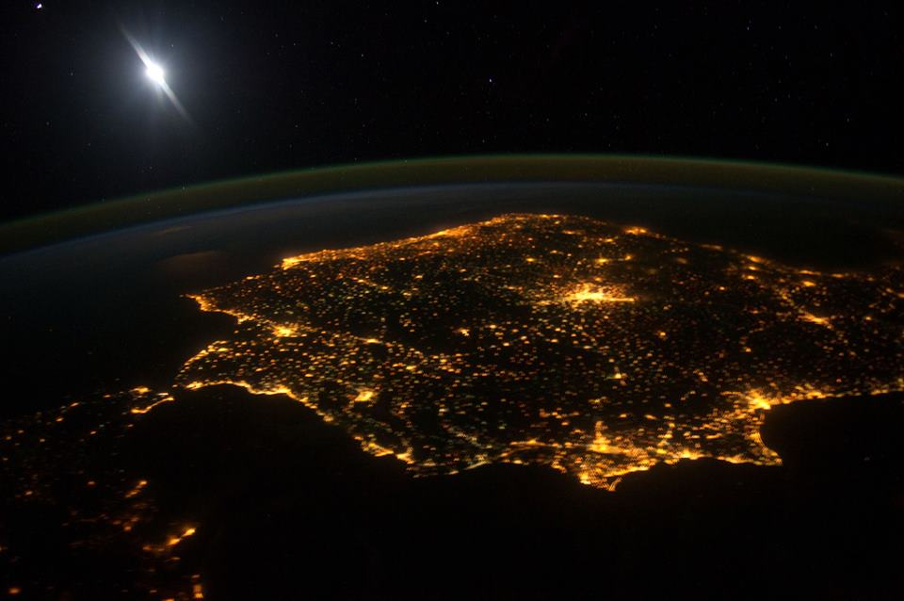
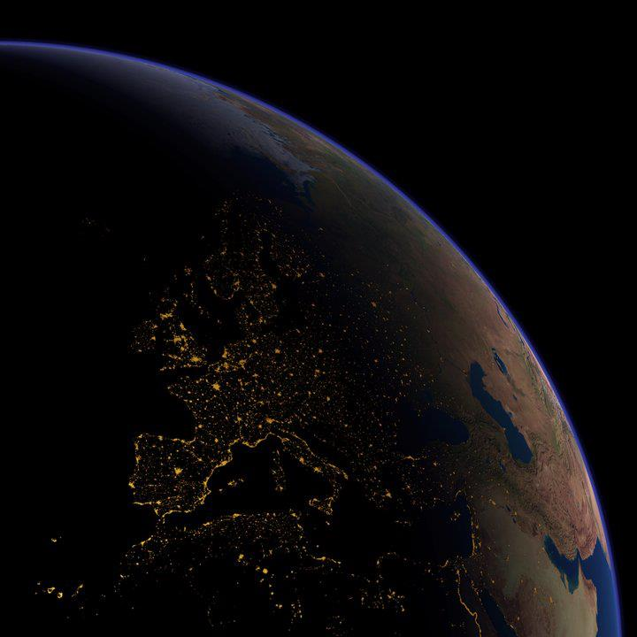
España desde la Estación Espacial Internacional.

Slide 3
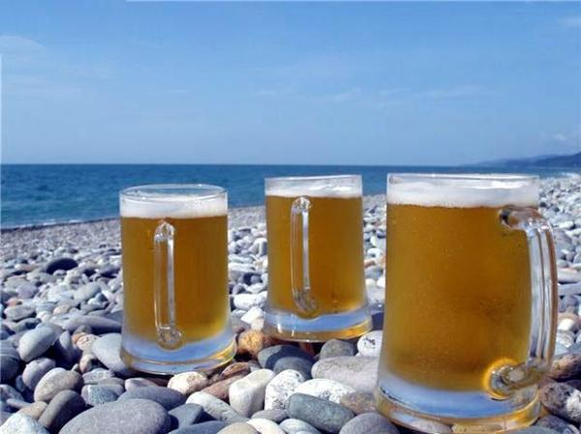
43º en España... Agosto 2012

Slide 4
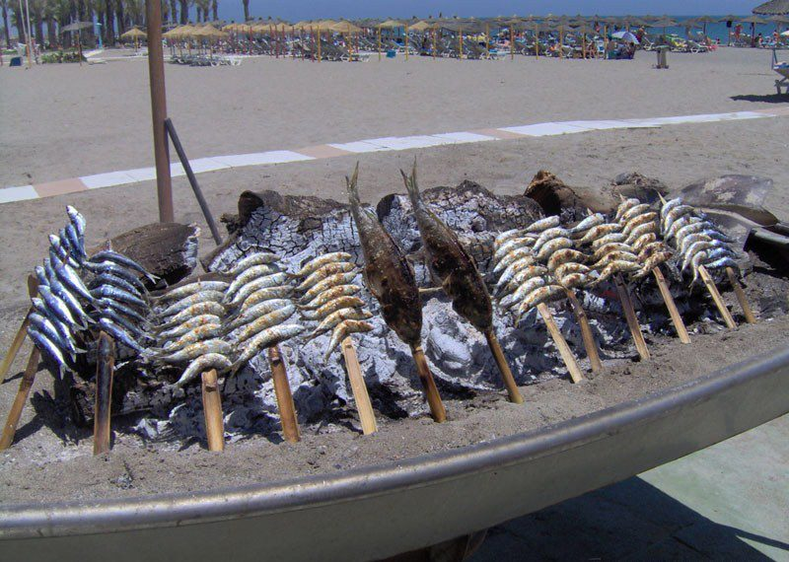
Para abrir boca . . .

Slide 5
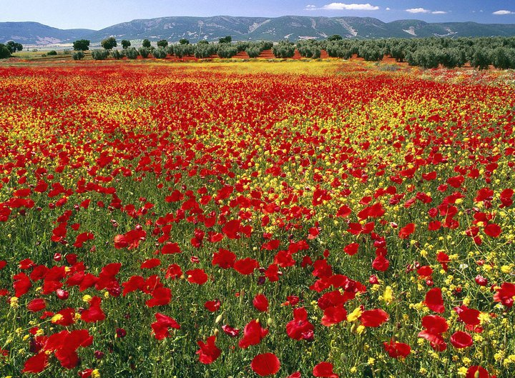


Slide 6
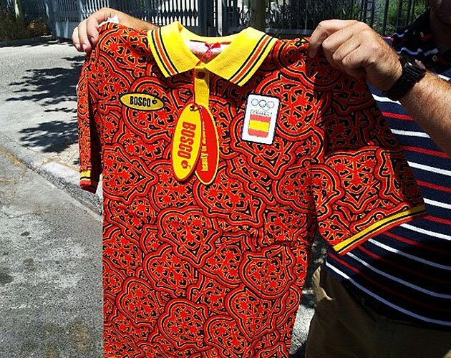
. . . Y siempre polémica . . . .

Slide 7
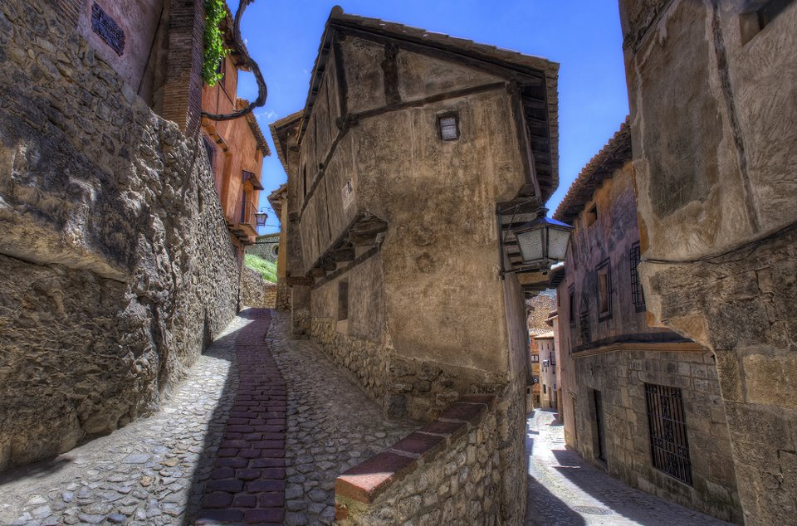
Albarracín (Teruel)

Slide 8
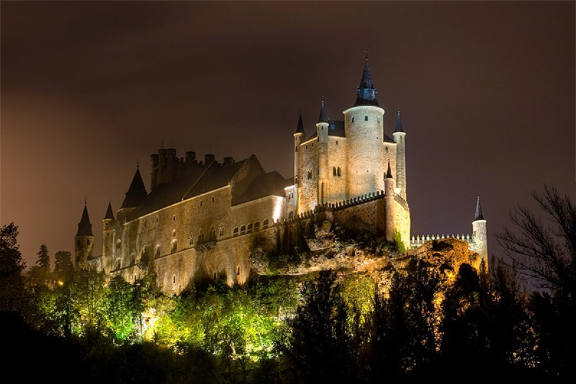
Alcázar de Segovia

Slide 9
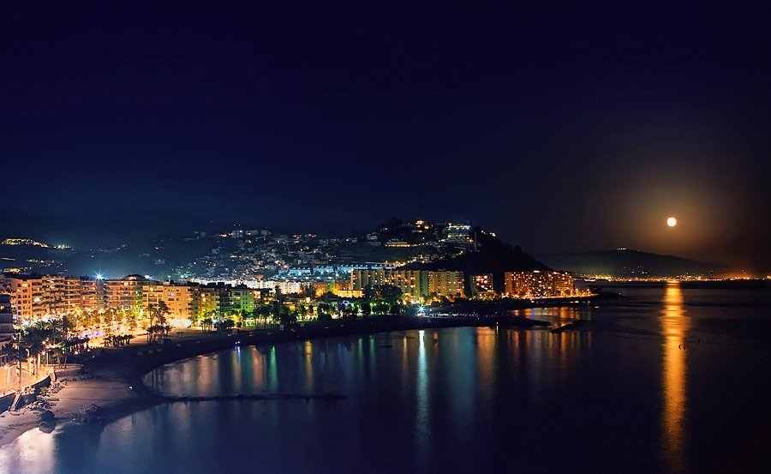
Almuñecar (Granada)

Slide 10
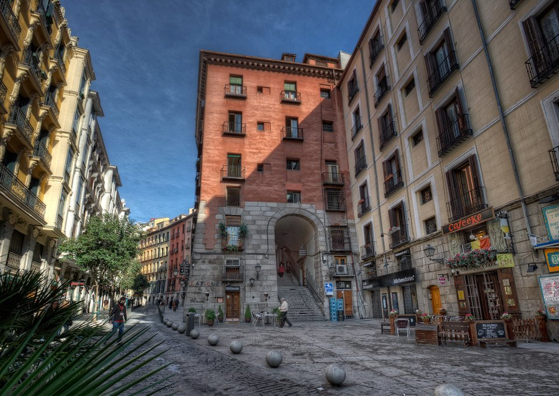
Arco de Cuchilleros (Madrid)

Slide 11
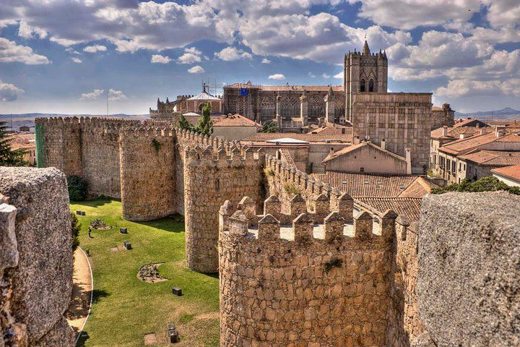
Ávila

Slide 12
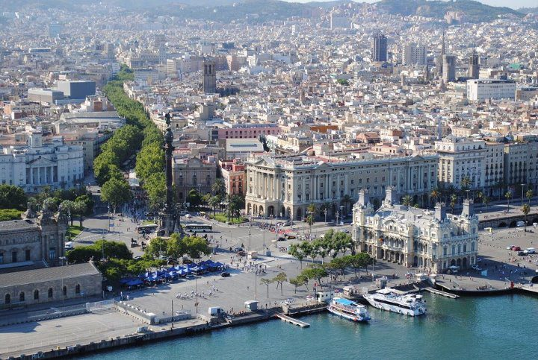
Barcelona

Slide 13
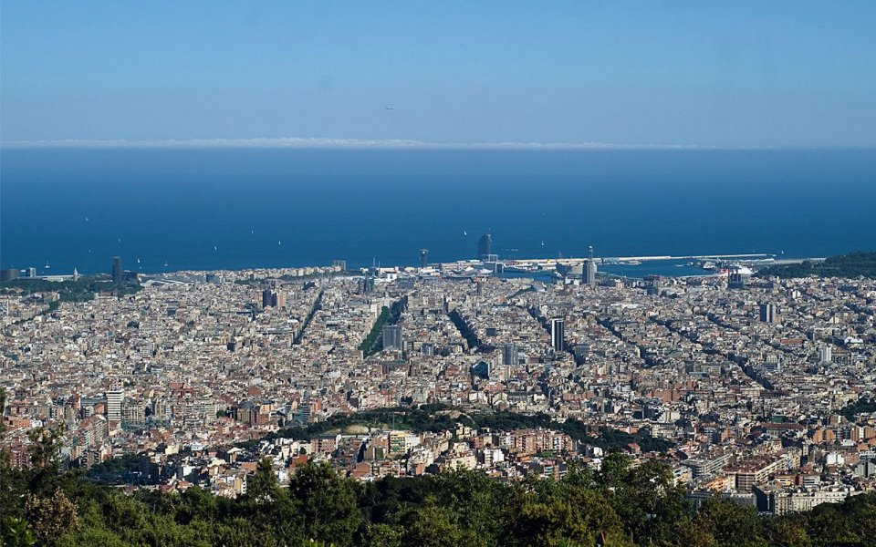
Barcelona

Slide 14
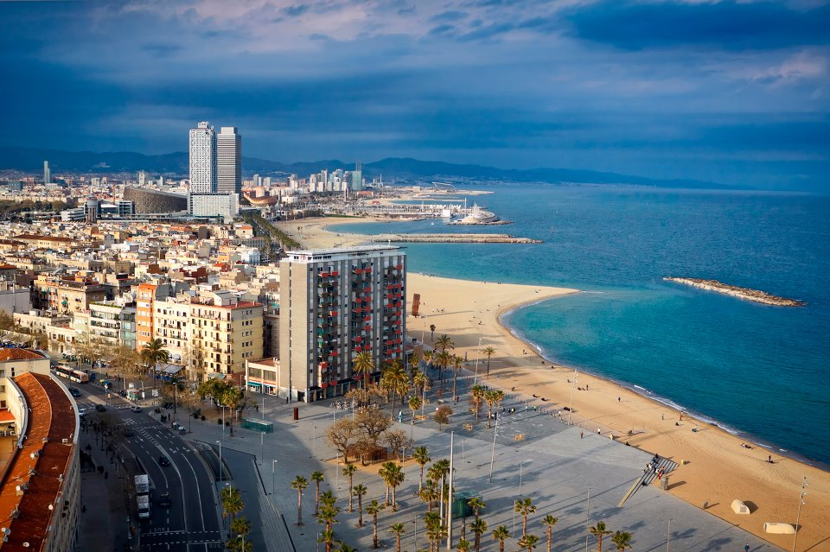
Barcelona

Slide 15
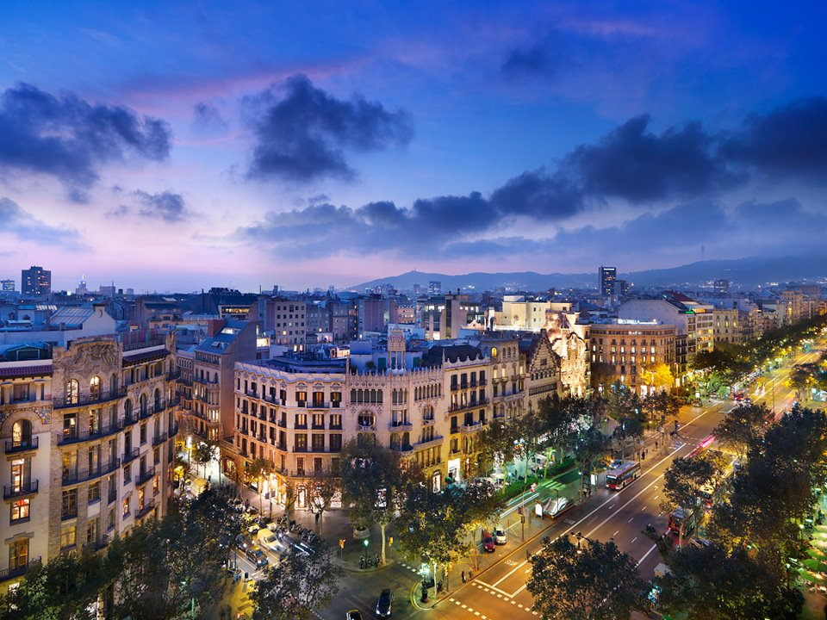
Barcelona

Slide 16
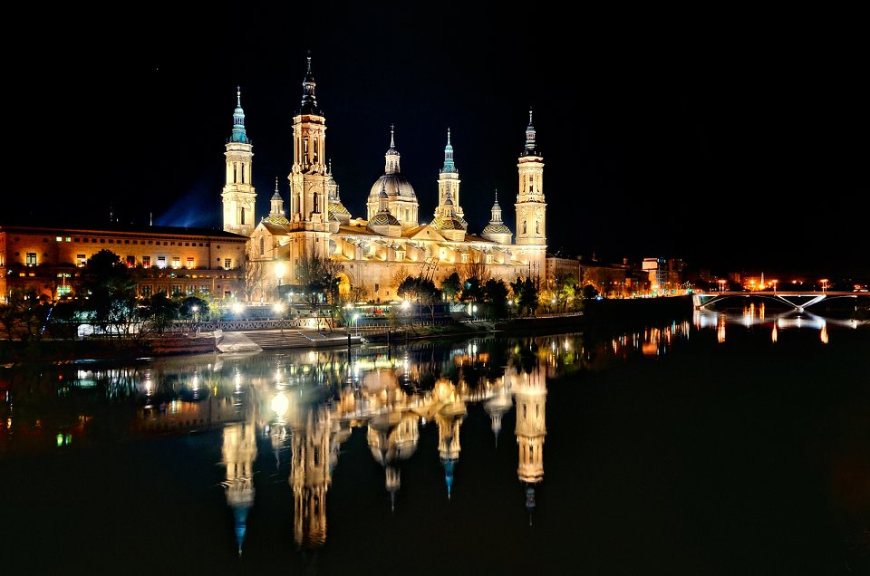
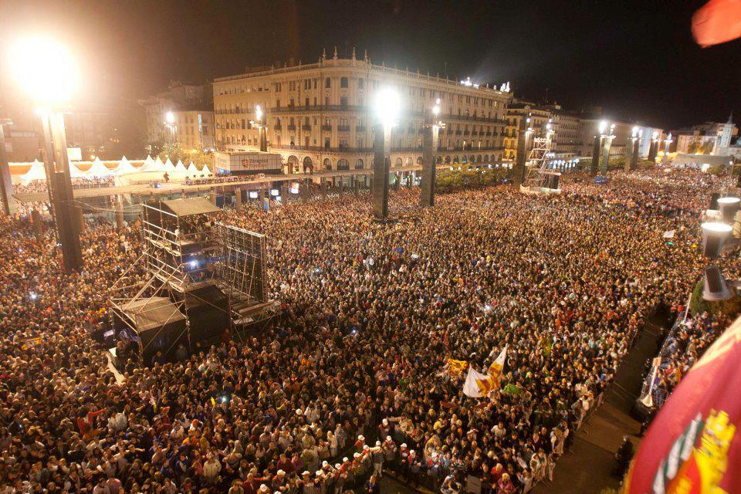
Plaza de El Pilar (Zaragoza)
Basílica de Nuestra Señora de El Pilar (Zaragoza)

Slide 17
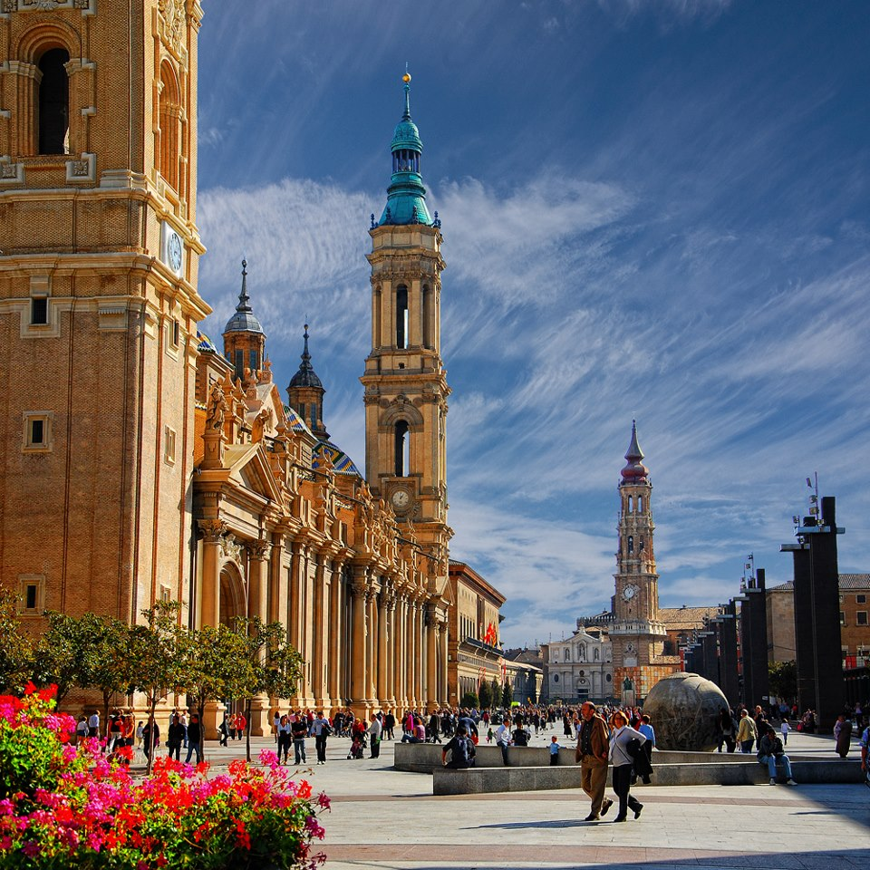
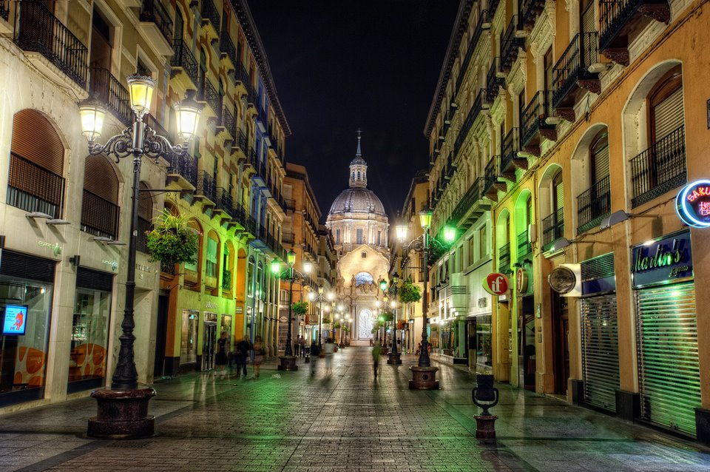
Zaragoza

Slide 18
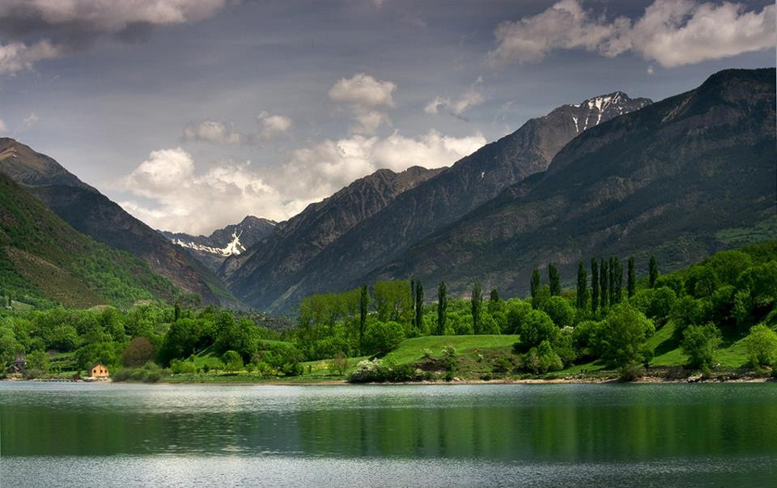
Benasque (Huesca)

Slide 19
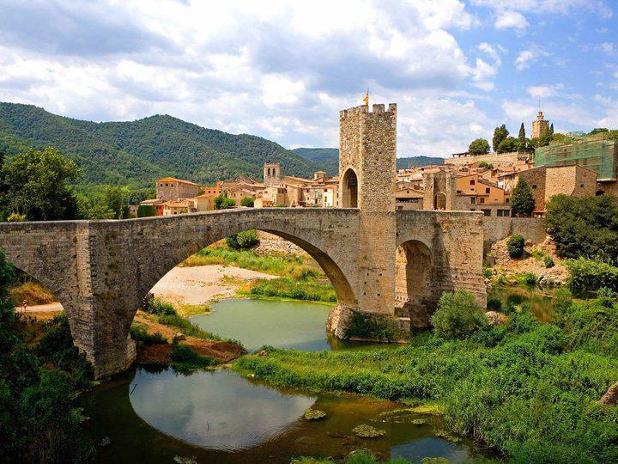
Besalú (Gerona)

Slide 20
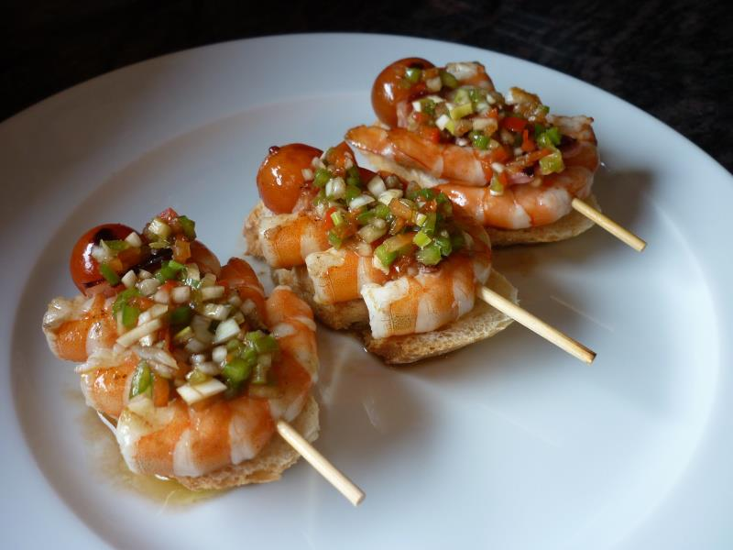
STOP . . . Brochetas

Slide 21
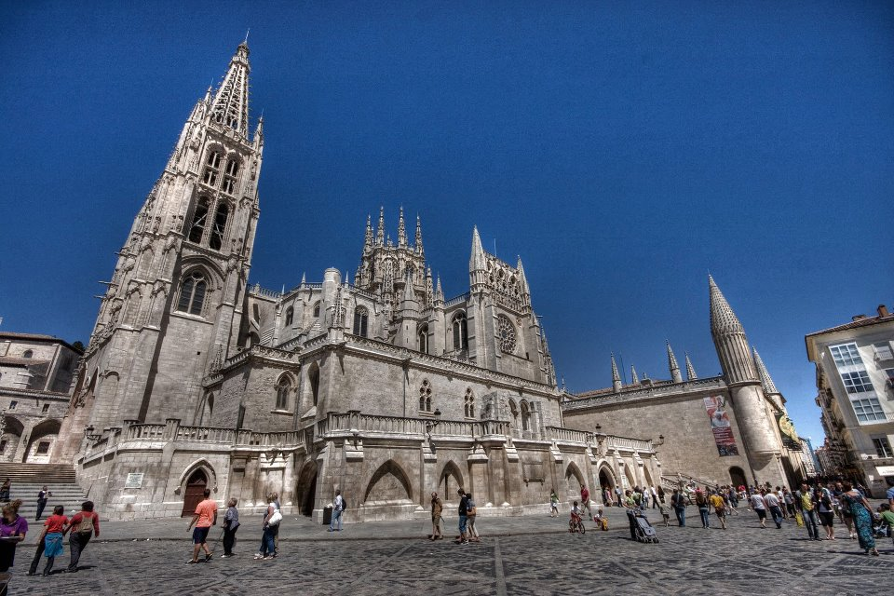
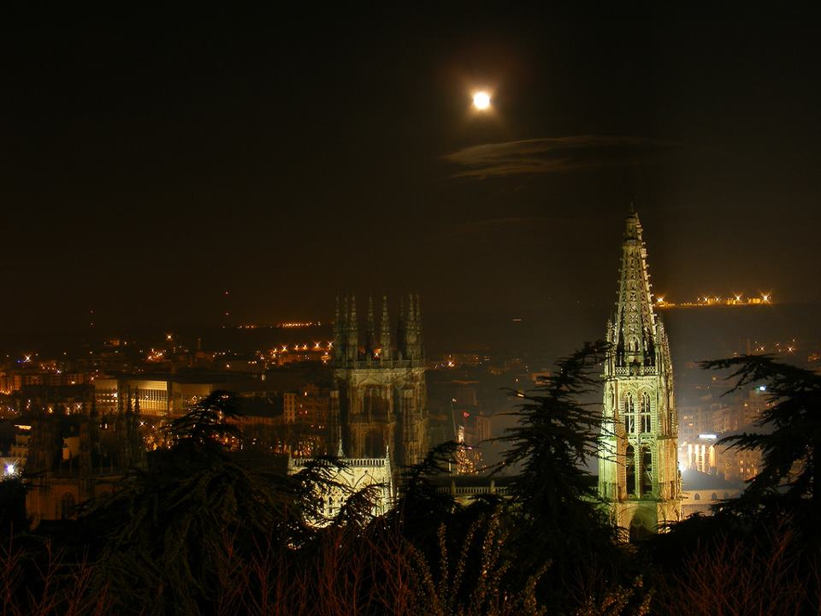
Burgos

Slide 22
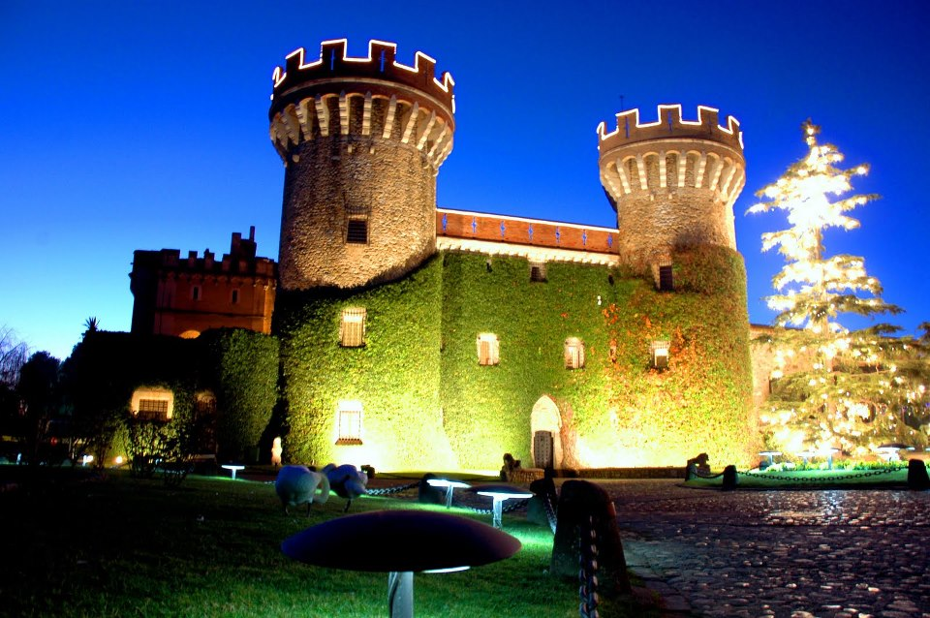
Castillo de Peralada (Gerona)

Slide 23
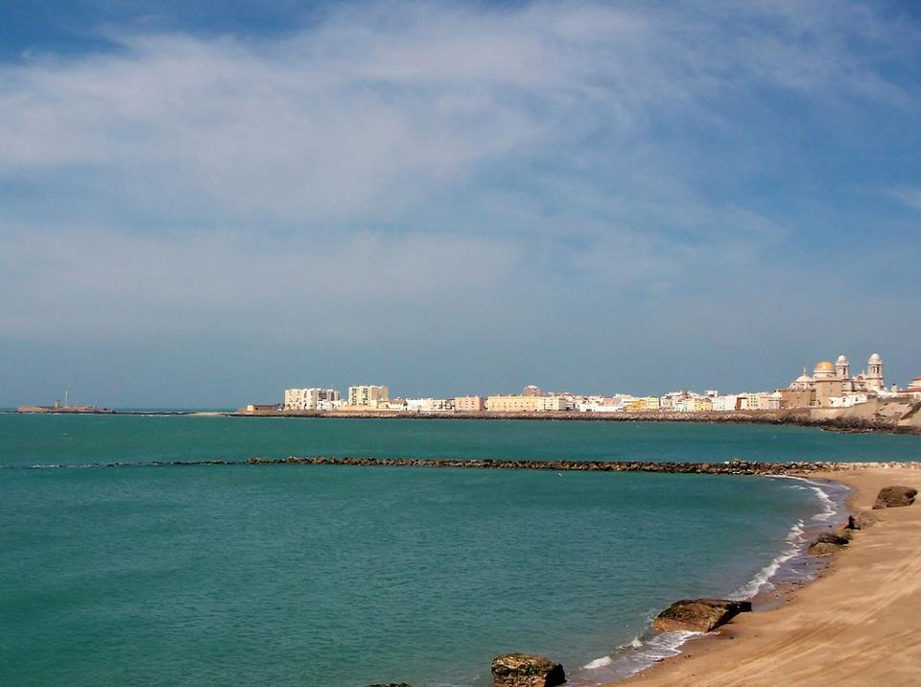
Cádiz

Slide 24
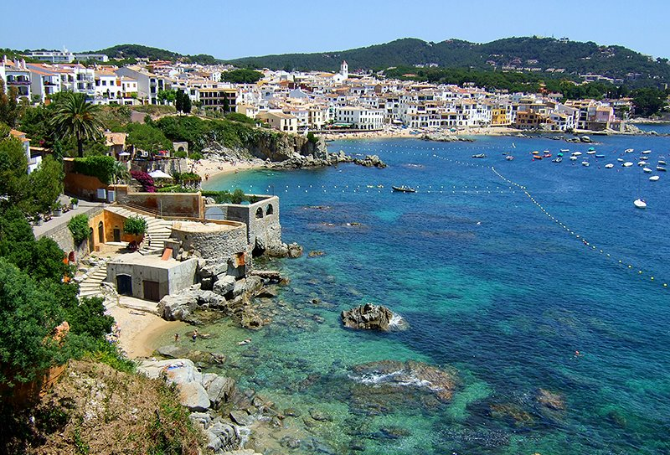
Calella de Palafrugell (Gerona)

Slide 25
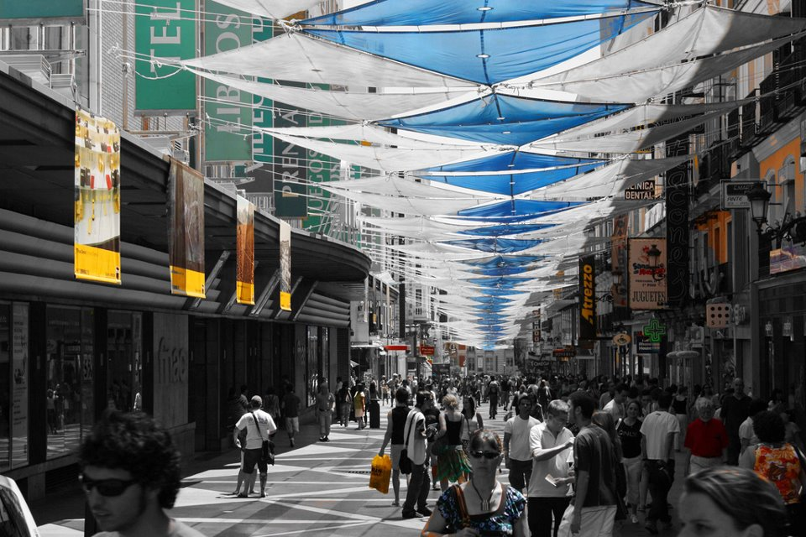
Calle Preciados (Madrid)

Slide 26
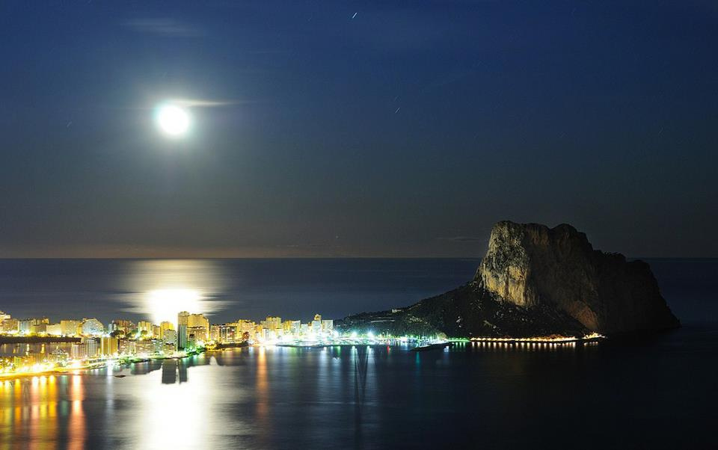
Calpe (Alicante)

Slide 27
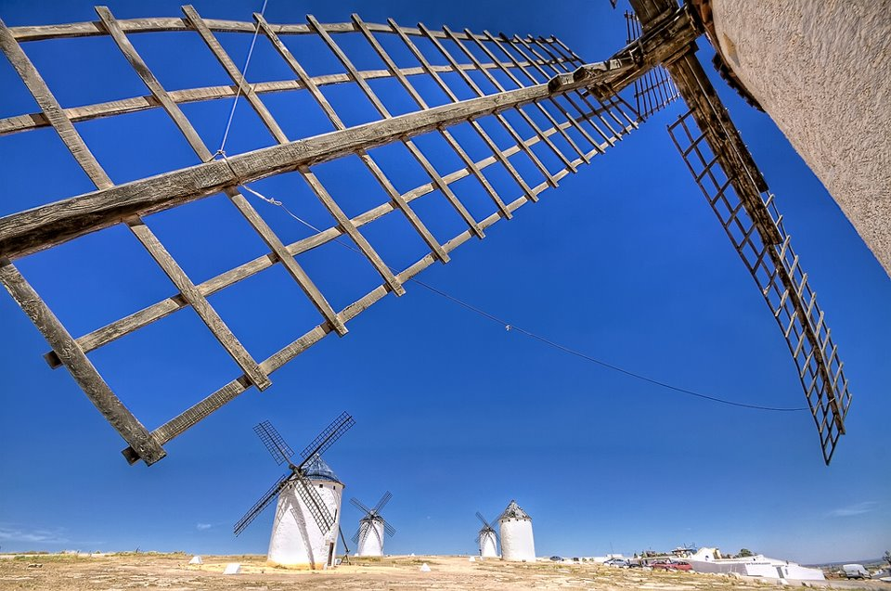
Campo de Criptana (Ciudad Real)

Slide 28
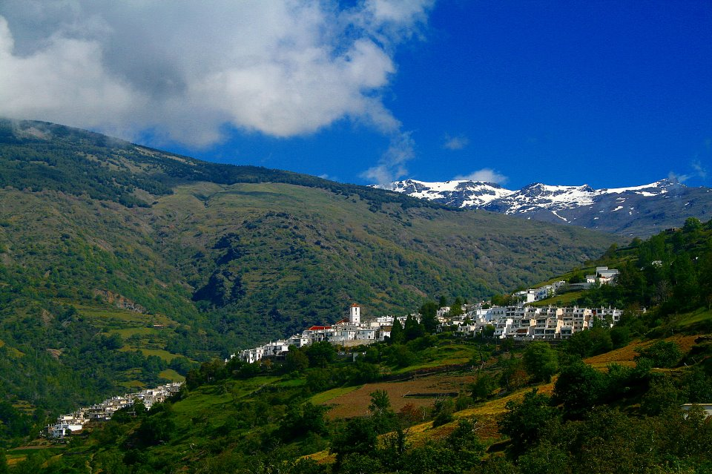
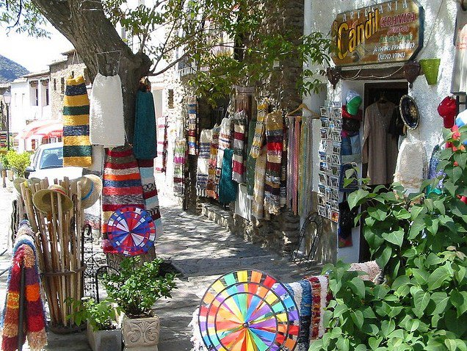
Calpe (Alicante)

Slide 29
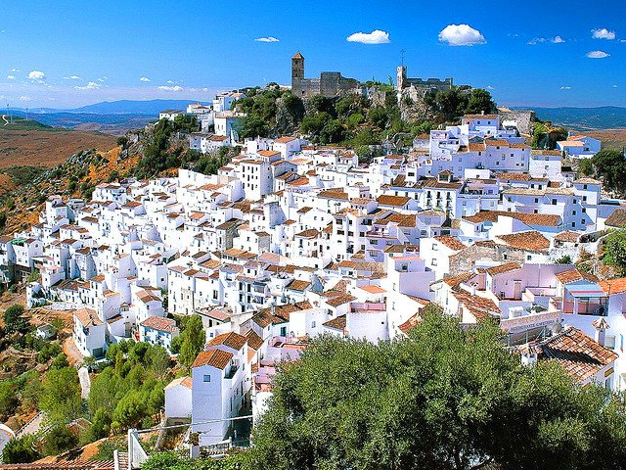
Casares (Málaga)

Slide 30
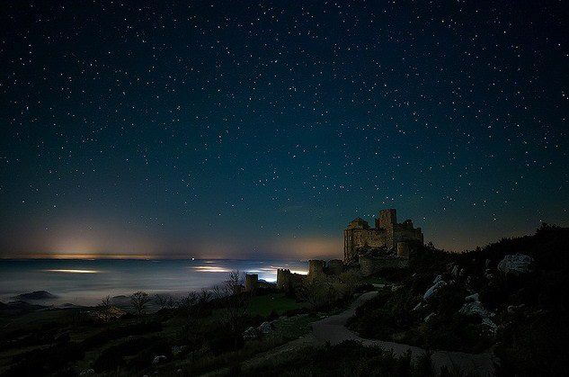
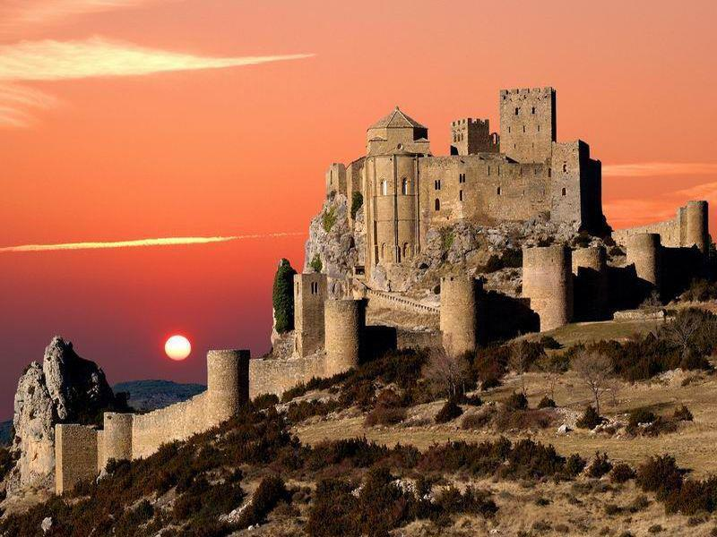
Castillo de Loarre (Huesca)

Slide 31
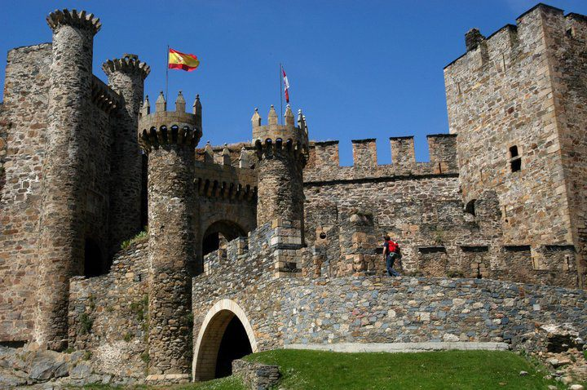
Castillo de Los Templarios, Ponferrada (León)

Slide 32
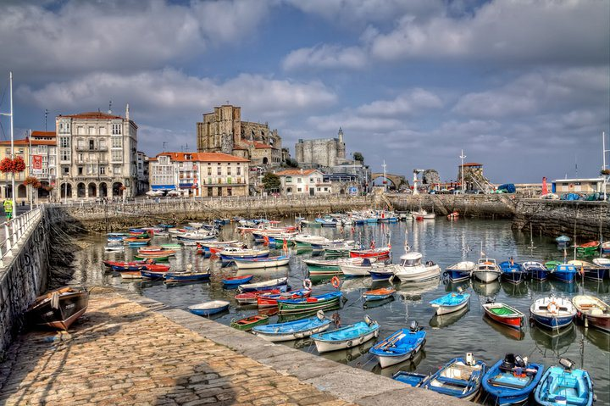
Castro Urdiales (Cantabria)

Slide 33
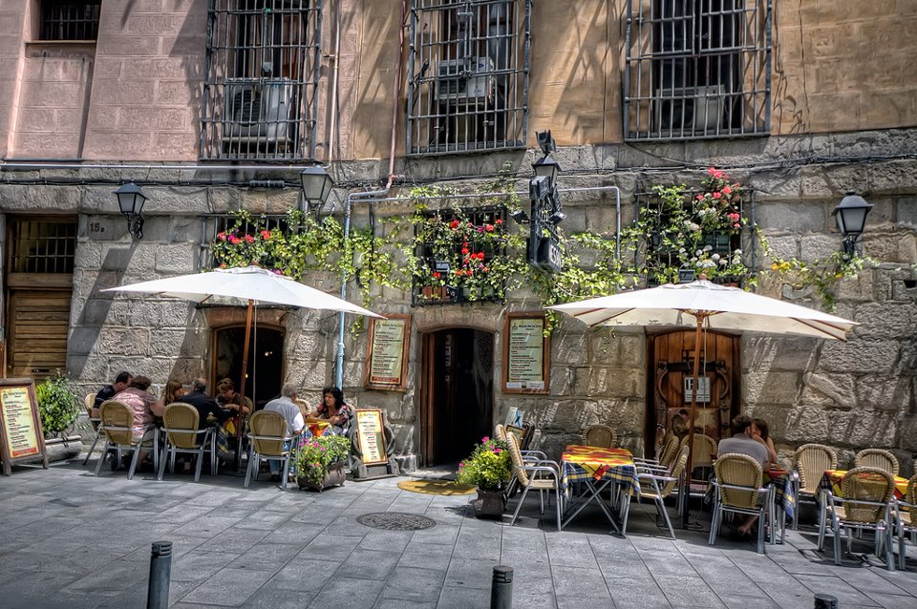
Cava de San Miguel (Madrid)

Slide 34
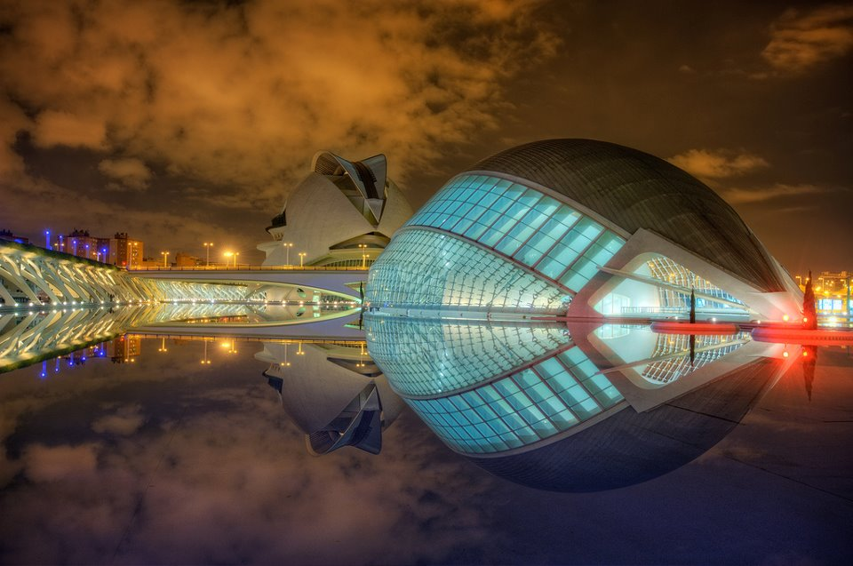
Ciudad de Las Artes y Las Ciencias (Valencia)

Slide 35
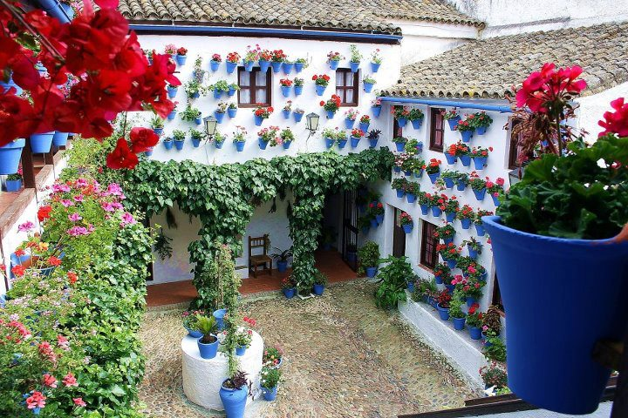
Córdoba

Slide 36
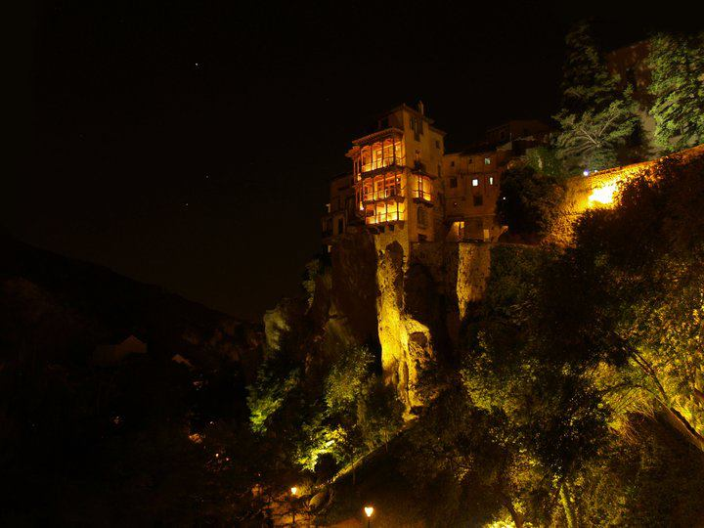
Cuenca

Slide 37
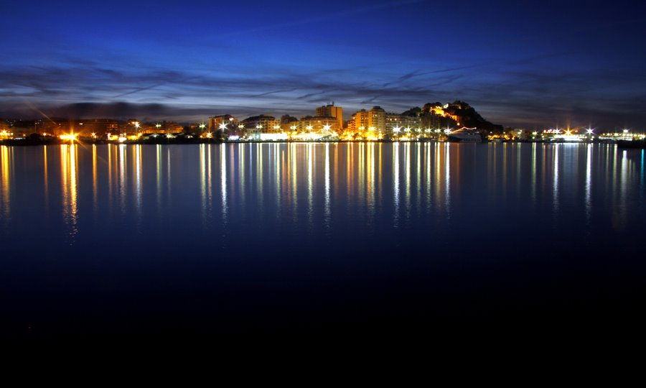
Denia (Alicante)

Slide 38
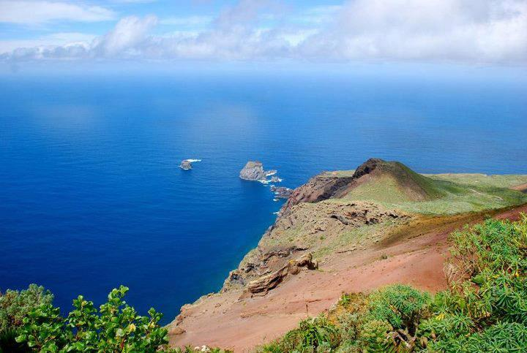
El Hierro (Santa Cruz de Tenerife)

Slide 39
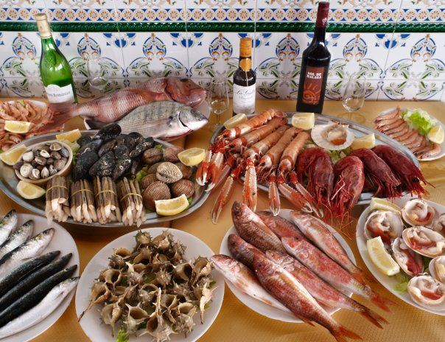
¡¡¡Esto... también es España!!!

Slide 40
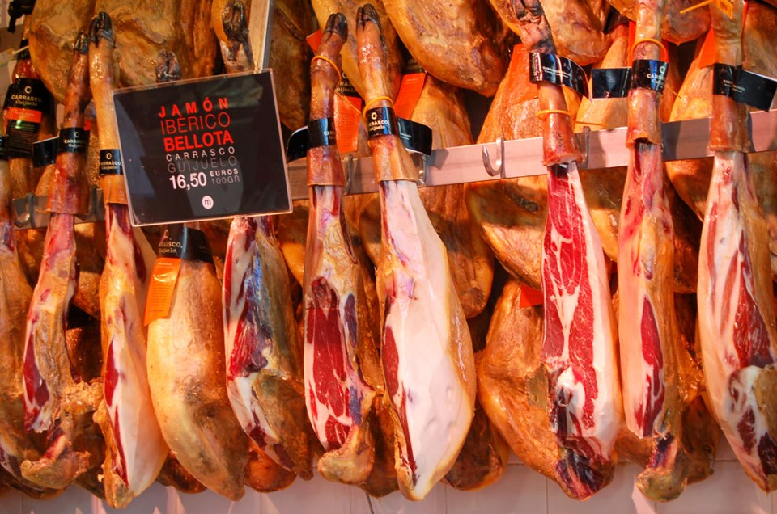
¡¡¡ . . . Y no digamos esto !!!

Slide 41
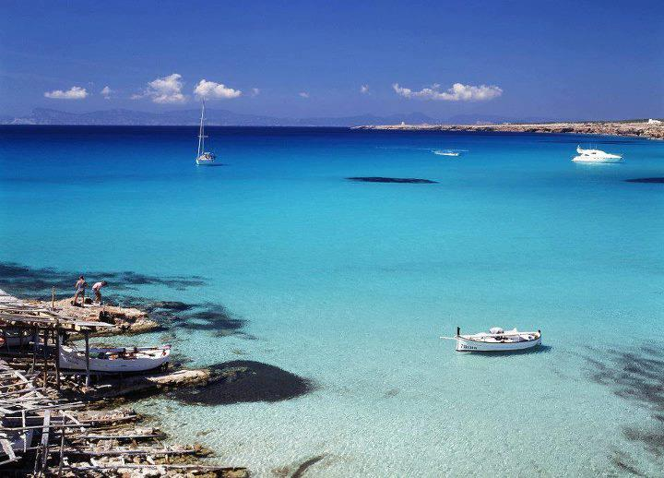
Formentera

Slide 42
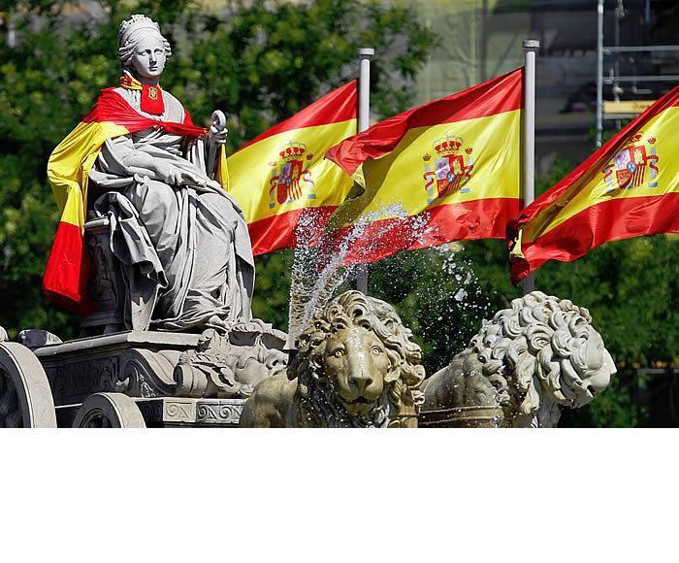
Fuente de Cibeles (Madrid) C A M P E O N E S

Slide 43
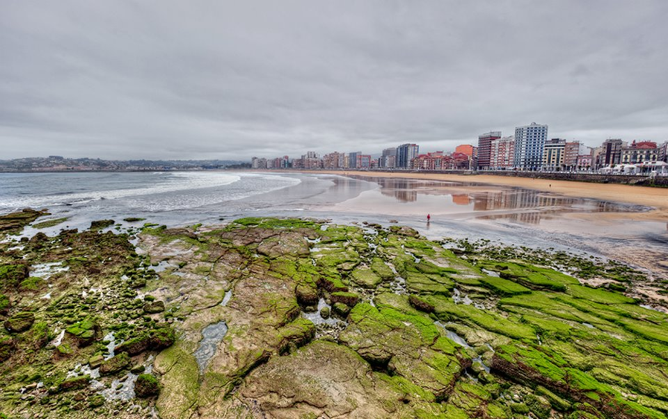
Gijón (Asturias)

Slide 44
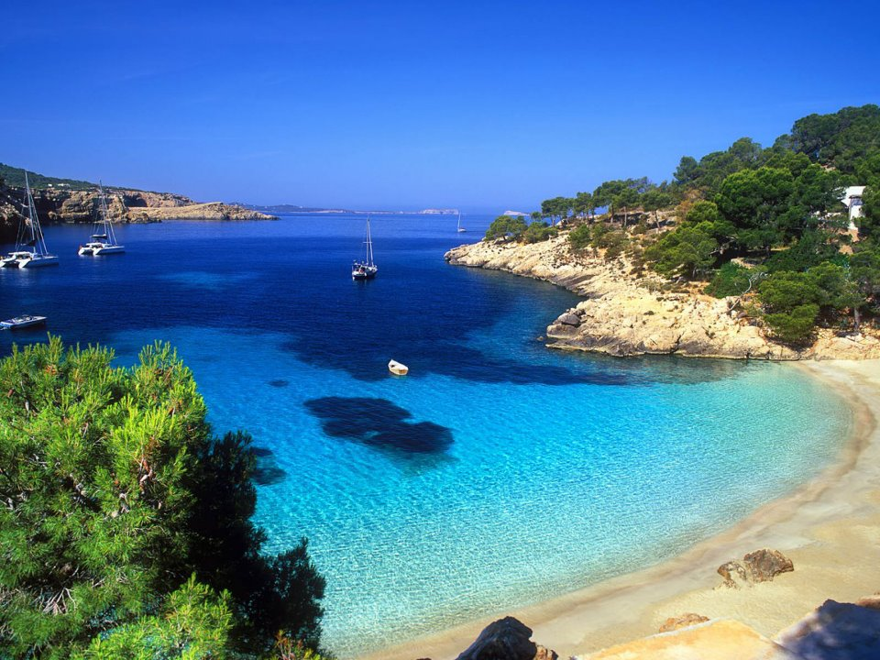
Ibiza

Slide 45
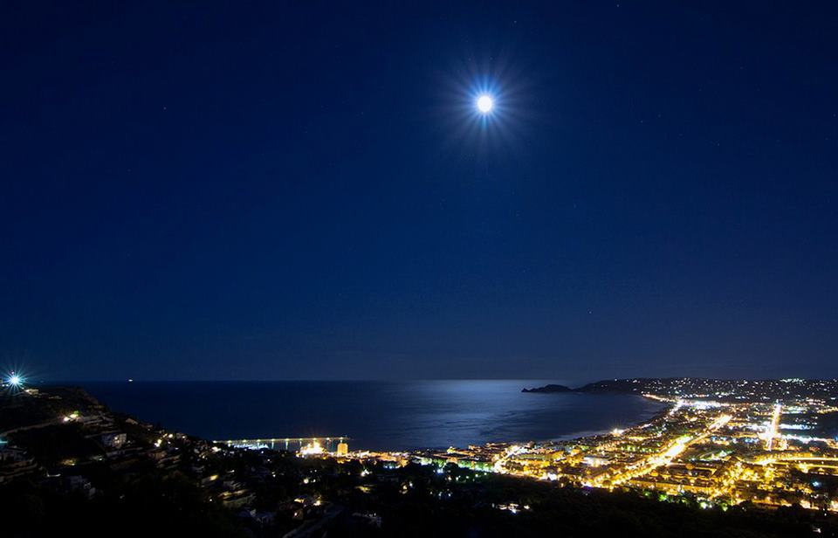
Jávea (Alicante)

Slide 46

Júzcar (Málaga)

Slide 47

La Alhambra de Granada

Slide 48

Lanuza (Huesca)

Slide 49

Lanzarote

Slide 50

Las Palmas de Gran Canaria

Slide 51


Macarella (Menorca)

Slide 52


Madrid

Slide 53

Málaga

Slide 54


Marbella (Málaga)

Slide 55

. . . Me gusta España . . .

Slide 56


. . . Muy típico de España . . .

Slide 57

Palacio de La Aljafería (Zaragoza)

Slide 58

Palacio de La Magdalena (Santander)

Slide 59

Palacio Real Madrid

Slide 60

Palma de Mallorca

Slide 61


Pamplona

Slide 62

Parque del Buen Retiro Madrid

Slide 63

Peñíscola (Castellón)

Slide 64

Plaza de Colón (Madrid)

Slide 65

Plaza de España (Sevilla)

Slide 66

Plaza de la Villa (Madrid)

Slide 67

Plaza de Zorrilla (Valladolid)

Slide 68

Plaza La Cibeles Madrid

Slide 69

Plaza Mayor (Salamanca)

Slide 70

Plaza Santa Ana (Madrid)

Slide 71

Puerta de Alcalá (Madrid)

Slide 72

Ronda (Málaga)

Slide 73

San Fermín (Chupinazo)

Slide 74

San Sebastián (Guipúzcoa)

Slide 75



Sevilla

Slide 76


Toledo

Slide 77

Ushuaïa (Ibiza)

Slide 78

Valencia ¡Buen provecho!

Slide 79







¿Te ha gustado?
Puedes ver más entrando
Aquí
Además puedes recibir powerpoints en tu correo electrónico suscribiéndote aquí:

